Slide 1
空白演示
在此输入您的封面副标题

Slide 2










生产过程的涉及的主题
国 家
产 业
企 业
劳动者

Slide 3









核心考点二 建设现代化经济体系
建设现代化经济体系
1.地位
建设现代化经济体系是我国发展的战略目标。
2.内容
(1)创新引领、协同发展的产业体系。
(2)统一开放、竞争有序的市场体系。
(3)体现效率、促进公平的收入分配体系。
(4)彰显优势、协调联动的城乡区域发展体系。
(5)资源节约、环境友好的绿色发展体系。
(6)多元平衡、安全高效的全面开放体系。
(7)充分发挥市场作用、更好发挥政府作用的经济体制。

Slide 4




















产业政策
第一产业
农业（农、林、牧、副、渔）
实体经济
产 业
第二产业
采矿业，制造业，电力、热力、燃气及水生产和供应业，建筑业
第三产业
服务业，是指除第一产业、第二产业以外的其他行业
实体经济，指一个国家生产的商品价值总量。是人通过思想使用工具在地球上创造的经济。包括物质的、精神的产品和服务的生产、流通等经济活动。包括农业、工业、交通通信业、商业服务业、建筑业、文化产业等物质生产和服务部门。也包括教育、文化、知识、信息、艺术、体育等精神产品的生产和服务部门。实体经济始终是人类社会赖以生存和发展的基础。

Slide 5





















产业结构调整（经济结构转型升级、供给侧改革）
三大产业结构调整：
1、加强和巩固农业的基础地位（一号文件、三农问题、三权分置、精准扶贫）
2、提高和改造第二产业（供给侧改革、技改）
3、积极发展第三产业
产业内部的结构调整
1、农业（内部产业结构、现代农业、农业产业链、互联网+、区块链、农业科技）
2、第二产业（科技创新、技术与产品升级、人工智能、有效供给、）
3、第三产业（现代服务业）

Slide 6






要大力发展实体经济 | ①原因： 要大力发展实体经济，筑牢现代化经济体系的坚实基础。实体经济是一国经济的立身之本，是财富创造的根本源泉，是国家强盛的重要支柱 ②措施：要深化供给侧结构性改革， 加快发展先进制造业， 推动互联网、大数据、人工智能同实体经济深度融合， 营造脚踏实地、勤劳创业、实业致富的发展环境和社会氛围， 显著增强我国经济质量优势

Slide 7












要实施乡村振兴战略 | ①原因： 农业农村农民问题是关系国计民生的根本性问题，必须始终把解决好“三农”问题作为全党工作重中之重 ②措施： 要坚持农业农村优先发展， 按照产业兴旺、生态宜居、乡风文明、治理有效、生活富裕的总要求， 建立健全城乡融合发展体制机制和政策体系， 加快推进农业农村现代化

Slide 8




要实施区域协调发展战略 | 措施： 加大力度支持革命老区、民族地区、边疆地区、贫困地区加快发展， 强化举措推进西部大开发形成新格局， 深化改革加快东北等老工业基地振兴， 发挥优势推动中部地区崛起， 创新引领率先实现东部地区优化发展， 建立更加有效的区域协调发展新机制

Slide 9






黄河流域生态保护和高质量发展（2019年9月提出）
京津冀协同发展（ 2014年2月提出， 2015年03月《京津冀协同发展规划纲要》 ）
长江经济带发展（ 2013年7月提出，2016年9月，《长江经济带发展规划纲要》正式印发）
粤港澳大湾区建设（ 2017年7月1日提出； 2019年2月18日，印发《粤港澳大湾区发展规划纲要》 ）
长三角一体化发展（2010提出，2019年12月1日，《长江三角洲区域一体化发展规划纲要》发布。）
深圳开启中国特色社会主义先行示范区建设（2019-08提出）
区域协调发展向纵深推进

Slide 10
提醒 推动经济持续健康发展必须以供给侧结构性改革为主线。供给侧结构性改革，重点是解放和发展社会生产力，用改革的方法推进结构调整。供给侧结构性改革的根本，是使我国供给能力更好满足广大人民日益增长、不断升级和个性化的物质文明和生态环境等美好生活需要，从而实现社会主义生产目的。

Slide 11
企业投资及经营

Slide 12
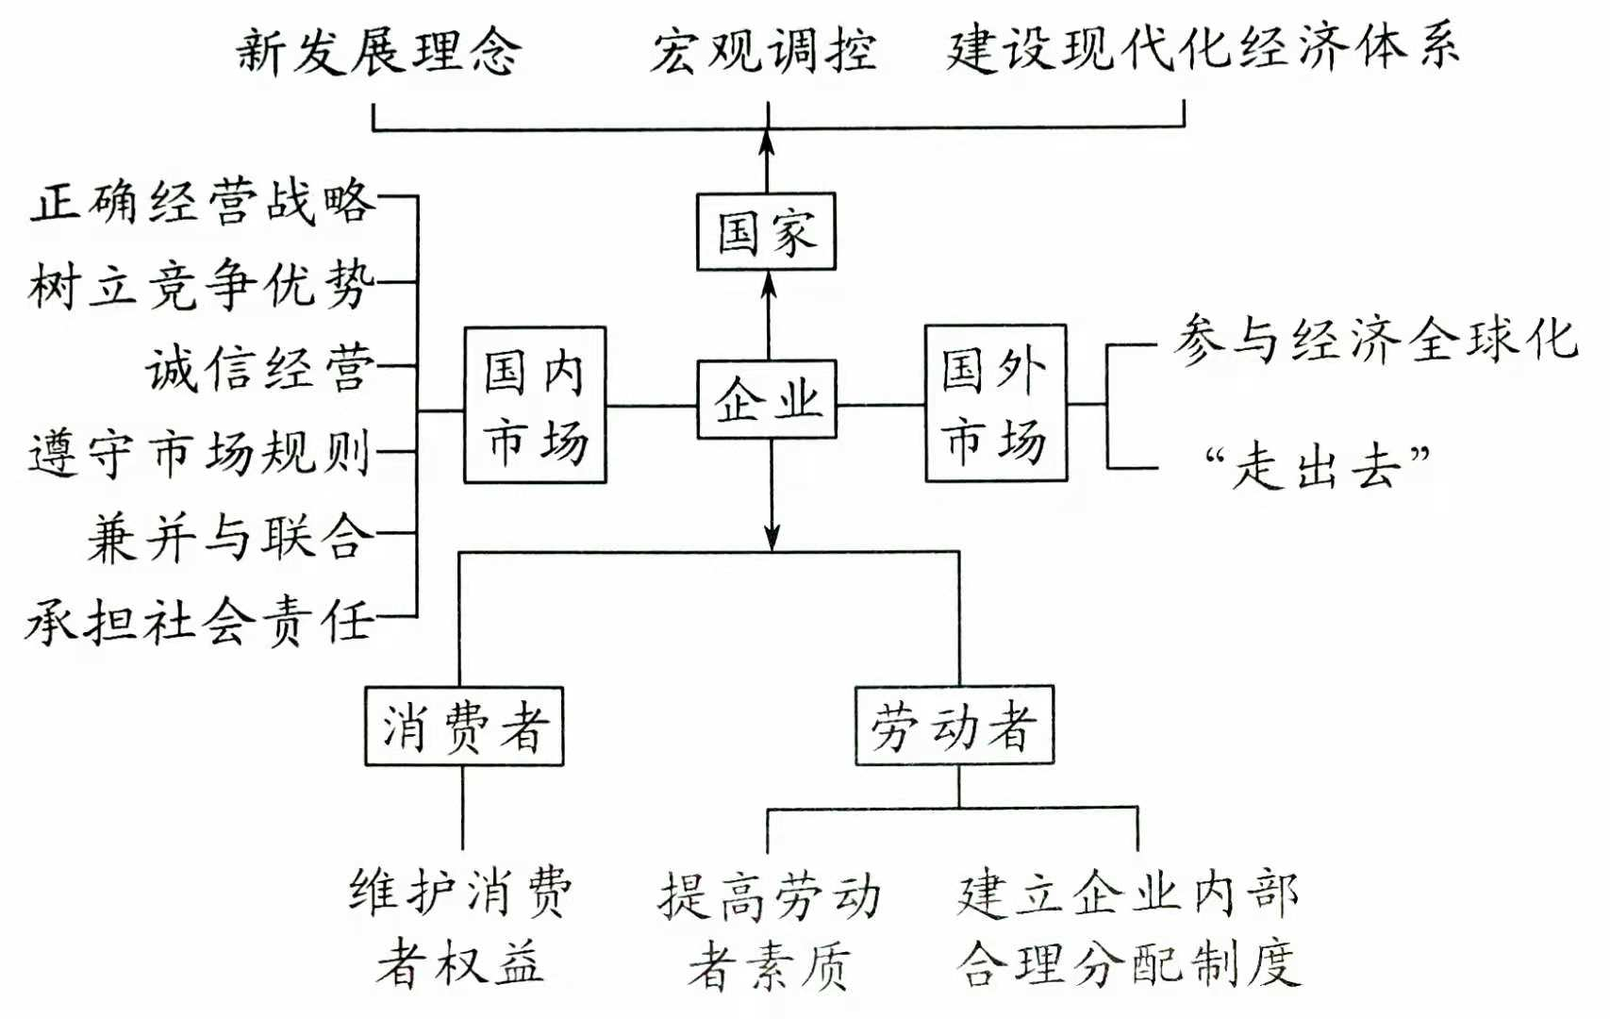










【知识结构】

Slide 13






知识解读
三、市场经济中的企业经营
1.企业经营的直接目的是利润。经济效益是企业一切经济活动的根本出发点。公司制是现代企业典型的组织形式，主要包括有限责任公司和股份有限公司。

Slide 14






【技巧点拨】利润、利润率、经济效益的计算
（1）利润表现为企业的经营收入与生产经营成本之间的差额。用公式表示：利润＝经营收入－生产经营成本。
（2）经济效益是生产总值与生产成本的比例关系。用公式表示：经济效益＝生产总值÷生产成本。
（3）企业利润率是企业利润与企业成本的比率。用公式表示：资金利润率＝利润÷资金×100%，成本利润率＝利润÷成本×100%。

Slide 15


















例1：下表为某公司2018年下半年与2019年上半年财务报表的部分摘要（单位：亿元）。若不考虑其他因素，则从中可以推断出该企业（ ）
 | 2018年7－12月 | 2019年1-6月 | 增长率
营业总收入 | 8.67 | 12.56 | 44.86%
企业净利润 | 2.45 | 2.98 | 21.63%
职工工资总额 | 0.85 | 0.90 | 5.88%
①2019年上半年的经济效益好于2018年下半年
②2019年上半年生产成本上升幅度较大
③初次分配注重效率，再分配注重公平
④应在劳动生产率提高的同时实现劳动报酬同步提高
A.①② B.①③ C.②④ D.③④
C

Slide 16

















企业在生产投资或转型升级时必须要考虑以下因素：
企业投资必须考虑市场空间的大小，即当前市场大小和市场的发展前景
收入水平、市场需求
企业投资必须考虑投资环境的优劣，即经济政策、市场秩序、基础设施等
政府的补贴（税收或信贷优惠政策）、合作企业
企业投资必须考虑盈利的空间大小，即成本与市场价格之间的差值
商品的价格、企业的生产成本或转产成本、
企业投资必须考虑竞争承受能力，即企业自身的竞争力
同行的竞争、企业的技术水平、

Slide 17

2.不同因素对企业生产经营的影响

Slide 18













因素 | 对企业的影响
产品 质量 | ①有利于实现商品的价值，提高产品附加值和企业经济效益。②有利于满足消费者的有效需求，成为内需增长的新动力。 ③有利于形成出口竞争新优势，提高我国产品的国际竞争力。 ④有利于转变经济发展方式，提高我国经济发展的质量和效益。
价格 变动 | ①价格变动促使商品生产者调节生产规模；商品价格上涨，扩大生产规模；商品价格下跌，缩小生产规模。 ②为了生产产品，生产者必须投入一定数量的人、财、物。当一些生产要素之间可以相互替代时，为了降低生产成本，哪种生产要素的价格下降，生产者就会增加这种要素的使用量；哪种生产要素的价格上升，生产者就会减少这种生产要素的使用量。 ③价格变动对生产的影响是价值规律发生作用的重要体现。

Slide 19






因素 | 对企业的影响
汇率 变动 | ①出口型企业：人民币升值，出口商品价格上升，市场竞争力下降，不利于商品出口；促使企业增强自主创新能力和品牌意识，提高产品技术含量和附加值；提升企业科学管理水平；通过到境外投资办厂等形式，实施“走出去”战略。 ②进口型企业：人民币升值，人民币购买力提高，进口商品价格降低，有利于进口。 ③对外投资型企业：人民币升值，同样多的人民币可以兑换更多的外币，投资成本降低，竞争力增强，有利于进一步扩大对外投资，在研发、生产等方面开展全球化经营。

Slide 20








因素 | 对企业的影响
科学 技术进步（创新对企业的意义） | ①有利于提高自主创新能力，依靠科技进步、科学管理等手段形成自己的竞争优势是企业成功经营的关键因素。 ②有利于提高劳动生产率，降低生产成本，获取更多的利润。 ③有利于开发新产品，提高产品的质量和科技含量。 ④有利于创立自主品牌，发挥品牌效应，提高市场占有率。 ⑤有利于开发和研制高端产品，增加利润，满足市场需求。 ⑥有利于转变企业发展方式，优化企业产品结构。 ⑦有利于增强国际竞争力，更好地实施“走出去”战略。

Slide 21



因素 | 对企业的影响
品牌 | ①有利于调整产品结构，生产适销对路的高质量产品，实现商品的价值。 ②有利于激发企业创新创造的活力，提高企业经济效益和竞争力。 ③有利于提供有效供给，满足人们的消费需求，提高消费水平。 ④有利于促进产品、产业迈向中高端，引领中国制造优化升级，促进供给侧结构性改革。 ⑤有利于我国打造自主品牌，提高我国自主创新能力，推动技术进步和社会生产力的发展。 ⑥有利于推动经济发展的立足点转到质量和效益上来，促进经济结构战略性调整，转变经济发展方式，提高我国经济发展的质量和效益。 ⑦有利于形成以技术、品牌、质量、服务为核心的出口竞争新优势，发展更高层次的开放型经济，提高我国产品的国际竞争力。

Slide 22


因素 | 对企业的影响
诚信 | ①企业要诚信经营，树立良好的信誉和形象。企业信誉与形象是企业的无形资产。企业诚信经营，有利于提高竞争力。 ②诚实守信是现代市场经济正常运行必不可少的条件。诚信缺失会导致市场经济秩序混乱、坑蒙拐骗盛行，进而导致投资不足、交易萎缩、经济衰退。

Slide 23
3.企业参与科技创新的意义
（1）对企业自身：
开发新产品，提高产品科技含量，打造自主品牌；
提高产品质量，扩大产品销量；
提高劳动生产率，降低生产成本，增加企业利润；
转变企业发展方式，增强企业核心竞争力。
（2）对消费者：
满足消费者多样化的消费需求；
为消费创造动力；
提高产品质量、降低价格，使消费者获得实惠。
（3）对国家：
推动科技进步、劳动生产率提高；
有利于加快转变经济发展方式，推动产业结构优化升级；
维护国家经济安全，增强我国的综合国力。

Slide 24




4.企业的经营（重点把握）
知识角度 | 具体措施
公司的经营与发展 | ①要制定正确的经营战略。 ②要提高自主创新能力，依靠技术进步、科学管理等手段，形成自己的竞争优势。 ③要诚信经营，承担社会责任，树立良好的信誉和企业形象。 ④要建立现代企业制度，规范企业的兼并与破产。
消费与生产 | 消费是生产的最终目的和动力，生产为消费创造动力，所以企业生产应该立足市场消费需求。
企业和劳动者 | 应该承担相应的社会责任，自觉维护劳动者的合法权益。

Slide 25










4.企业的经营（重点把握）
知识角度 | 具体措施
市场经济 | ①要遵循价值规律，调节生产规模，提高劳动生产率，生产适销对路的高质量产品。 ②自觉遵守市场规则和市场交易原则，树立诚信意识。 ③善于利用国家宏观调控的优惠政策，赢得发展机遇。
新发展理念 | 贯彻落实新发展理念和建设现代化经济体系的要求，加快转变经济发展方式。
对外开放 | 引进国外先进技术和管理经验。通过“走出去”参与国际经济合作与竞争，提高企业的国际竞争力，形成有实力的跨国企业和著名品牌。

Slide 26










4.企业的经营（重点把握）
知识角度 | 具体措施
参与国际经济合作 | ①遵循和利用世界贸易组织的基本原则，应对国际贸易摩擦，维护自身合法权益。 ②依靠科技进步、科学管理等手段，形成自己的竞争优势。 ③转变对外贸易方式，优化出口商品结构，以质取胜，培育自主品牌。 ④坚持市场多元化战略，降低国际贸易风险。 ⑤实施创新驱动发展战略，提高产品科技含量，增强国际竞争力。 ⑥实施“走出去”战略，加强国际经济技术合作，合理规避贸易风险。 ⑦实施扩大内需的战略，优化国内国外市场结构。

Slide 27


2019年高考全国Ⅲ卷文综政治试题
材料二
近几年中国新能源汽车发展迅速，生产企业已达200多家，产业集群优势明显。2018年，中国取消新能源汽车外资股比限制，允许该领域实行外资独资经营。新通过的《外商投资法》对外商投资实行准入前的国民待遇加负面清单管理制度。
某公司是国外一家具有全球影响力的新能源汽车企业，其设计与生产理念同当前全球先进制造、绿色能源、智能制造高度契合，2018年该公司入选世界品牌500强。2019年1月，该公司决定在上海投资70亿美元开工建设集新能源汽车的研发、制造、销售等功能于一体的超级工厂，预计年生产纯电动汽车50万辆。
2018年，中国新能源汽车产销分别完成127万辆和125．6万辆，比上年分别增长59．9%和61．7%。市场预测，到2028年新能源汽车在中国的销量将超过1100万辆。
（2）结合材料二，运用经济生活知识分析该公司为何在中国投资建设新能源汽车工厂。（14分）

Slide 28
该公司的新能源汽车技术先进、品质上乘，具有市场竞争力；
市场大、需求旺，产品有广阔的销售前景；
中国产业技术基础良好，利用国产供应链降低成本的空间大；
中国营商环境日益优化，外商投资权益能够得到保障。

Slide 29



2019年高考全国Ⅱ卷文综政治试题
38．阅读材料，完成下列要求。（14分）
希腊比雷埃夫斯港（以下简称比港）项目是中国和希腊共建“一带一路”的重要项目，也是两国互利合作的典范。
2008年6月，中国某航运企业以43亿欧元获得比港二号、三号集装箱码头35年特许经营权；2016年4月，又以3.69亿欧元收购比港港务局67%股权，全面接手一号码头运营。为解决港口设备老化、桥吊装卸作业效率低、船舶压港严重等问题，该企业从国内派出优秀的管理、技术人员，聘用当地劳工进行港口扩建和改造。该企业向跨国公司提供全球物流服务，如从中国生产基地运来的货物过去主要通过海运经汉堡港、鹿特丹港转运，现改由比港登陆，经铁路运往捷克、斯洛伐克、奥地利、匈牙利等中东欧国家，交货期从36天缩短至26~28天。
到2018年，比港集装箱吞吐量从2010年的88万跃升至491万标准箱，世界港口排名从第93位跃升至第32位，成为“一带一路”的“蓝色经济通道”、地中海地区的重要枢纽。2018年实现净利润2790万欧元，较2017年增长147%。
结合材料并运用经济知识，分析该航运企业比港项目获得成功的原因。

Slide 30
该航运企业主动走出去，抓住共建“一带一路”的际遇；
从特许经营权到控股权、到全面运营，获得港口经营与决策自主权；
优化货物运输路线，港口经营规模扩大，成本降低；
加强管理与技术投入，港口经营效率提高，盈利能力增强。

Slide 31

2017年高考文综政治（全国卷Ⅰ）试题
38．阅读材料，完成下列要求。（14分）
我国是一个消费品制造大国，也是消费大国。
目前，我国生产的消费品中，家电、塑料、五金、食品、陶瓷等行业100多种产品产量居世界第一。其中，家电、制鞋、棉纺、服装等产能占全球的50％以上。
据统计，2005～2014年我国境外消费年均增长25.2％，是同期国内社会消费总额增速的2倍。2016年我国出境人次达1.35亿，境外消费达2600多亿美元，其中一半以上用于购买服装、化妆品、箱包、奶粉、手表等商品。2016年中国奢侈品消费超过1100亿美元，其中76％的消费发生在境外。
上述材料反映出我国消费品供给存在什么突出问题？我国生产企业应如何应对？（14分）

Slide 32
我国消费品供给存在的问题：
①产品供需存在矛盾，有的产品产能过剩，有的产品不能满足人民群众的真正需求；
②产品供给结构存在问题，优质产品和高科技产品不足；
③产品的品牌度不足。
生产企业如何应对：
①大力推行供给侧改革，化解产能过剩，面向市场生产适销对路产品；
②调整产品结构，提高产品质量，满足人民群众的实际需求；
③创立品牌意识，提高产品的信誉和形象，知名度和美誉度。
④调整企业经营策略，提高科技管理水平，生产出质优价廉的优质产品。

Slide 34
模拟训练
例1：随着我国居民可支配收入的攀升和数字化带来的消费推动力，中国正迎来一个“新消费时代”。
互联网新生态和数字技术的加速迭代，不仅放大了中国消费者的购买力，更推动了消费者行为习惯发生巨大变化，从必需品消费、品质消费，转向个性化和体验式消费模式。现在，越来越多的中国消费者更加注重产品的性价比、简单舒适，注重品牌和自己内心的交流，而不仅仅是追求名牌。中国居民消费结构正在加速改善、升级，整个社会开始进入以消费者为核心的消费升级时代。
结合材料和所学经济生活知识，为企业应对以消费者为核心的消费升级时代提出合理化建议。

Slide 35
【答案】
（1）制定正确的经营战略，遵循价值规律，生产适销对路的高质量商品。
（2）提高自主创新能力，增加研发投入，优化产品结构，提高产品品质。
（3）研究消费者个性化多样性需求。
（4）树立品牌意识，树立良好的信誉和企业形象。

Slide 36
例2：某电子商务公司只用了6年时间，就以每年300%的速度超越行业对手。该公司的成功秘诀是坚持以“产品、价格、服务”为中心的发展战略，坚持“先人后企”的发展理念，并与众多供应商签署战略合作协议，成立诚信联盟；建立自有快递公司，提高库存周转率，节约了成本，从而提升了公司的竞争力；推出了“价格保护”“延保服务”等举措，最大限度地解决消费者的后顾之忧。该公司文化就是把自己的企业做好，为社会提供更好的产品和服务。该公司坚持照章纳税，努力增加就业机会，扩大社会财富。
结合上述材料，运用经济生活知识分析该公司成功的秘诀。

Slide 37
【答案】①该公司坚持以“产品、价格、服务”为中心，制订了正确的经营战略。
②该公司建立自有快递公司，提高库存周转率，形成了自己的竞争优势。
③该公司成立诚信联盟，推出“价格保护”“延保服务”等举措，依靠产品和服务的质量树立了企业的形象和信誉。
④该公司坚持“先人后企”的发展理念，照章纳税，不断增加就业，扩大社会财富，正确处理了经济效益和社会效益的关系。

Slide 38
例3：党的十九大报告指出，激发和保护企业家精神，鼓励更多社会主体投身创新创业。
企业家是经济活动的重要主体。改革开放以来，一大批优秀企业家在市场竞争中迅速成长，一大批具有核心竞争力的企业不断涌现，为积累社会财富、创造就业岗位、促进经济社会发展、增强综合国力作出了重要贡献。营造企业家健康成长环境，弘扬优秀企业家精神，更好发挥企业家作用，对深化供给侧结构性改革、激发市场活力、实现经济社会持续健康发展具有重要意义。
结合材料，运用经济生活相关知识分析新时期弘扬优秀企业家精神的依据。

Slide 39
【答案】
①企业家是经济活动的重要主体，是创新活动的参与者和引领者，弘扬优秀企业家精神有利于实施创新驱动发展战略，提高企业自主创新能力，不断提升企业核心竞争力。
②企业是向社会提供产品和服务的经济组织。弘扬优秀企业家精神有利于解决我国人民日益增长的美好生活需要和不平衡不充分的发展之间的矛盾，深化供给侧结构性改革，提供适应市场需求变化的产品和服务。
③弘扬优秀企业家精神有利于激发市场活力，提高全要素生产率，促进经济社会持续健康发展。
④弘扬优秀企业家精神有利于企业守法经营、公平竞争、诚信守约，承担社会责任，讲求社会效益，树立良好的企业信誉和形象。
⑤弘扬优秀企业家精神有利于积累社会财富、创造就业岗位、增强经济增长的内生动力、增强综合国力。

Slide 40

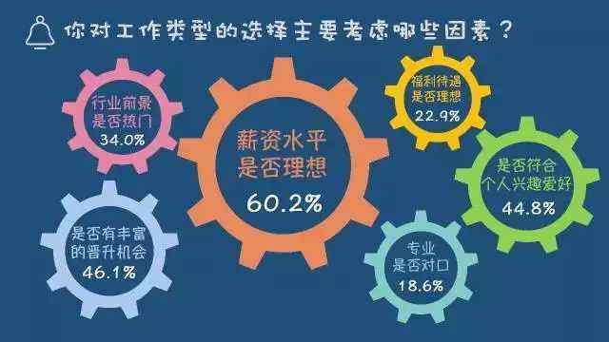
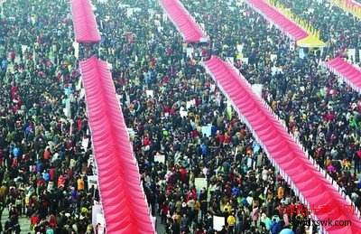
四、劳动者就业与权益的维护
1.就业形势的严峻性：
我国的人口总量和劳动力总量都比较大；劳动力素质与社会经济发展的需要不完全适应；劳动力市场不完善，就业信息不畅通，劳动者就业观念不正确。

Slide 41
知识拓展
国家重视就业的意义
（1）劳动者角度：促进劳动力再生，有利于劳动者实现自身价值。
（2）生产与消费角度：促进就业有利于促进劳动力不断再生，调动劳动者积极性，推动生产的发展；有利于提高居民收入，拉动消费需求，发挥消费对生产的反作用。
（3）公平与效率角度：保障劳动者的合法收入，提高劳动者的劳动报酬，缩小社会收入差距，维护社会公平，调动劳动者的积极性，推动生产的发展。
（4）社会主义市场经济角度：有利于维护市场经济秩序，优化资源配置；有利于实现社会主义共同富裕的目标。
（5）经济发展方式角度：有利于使经济发展更多依靠科技进步、劳动者素质提高、管理创新驱动，提高经济增长的质量和效益。

Slide 42
2.如何解决就业问题？
（1）国家（政府）：
①根本途径是大力发展经济，创造更多的就业岗位。
②实施就业优先发展战略和积极的就业政策，加强引导，完善市场就业机制，扩大就业规模，改善就业结构，制定劳动者自主就业、市场调节就业、政府促进就业和鼓励创业的方针，改善劳动者的就业和自主创业环境。
③正确处理深化改革、调整结构与扩大就业的关系。在推动科技进步，提高产业技术的同时，大力发展劳动密集型产业；进一步调整产业结构，大力发展第三产业；坚持和完善基本经济制度，鼓励、支持和引导非公有制经济的发展；鼓励“大众创业、万众创新”，促进中小企业的发展；统筹城乡经济发展，促进农村城镇化建设。

Slide 43
④开展各种类型的技术培训，提高劳动者素质。
⑤完善劳动力市场，加强人才信息的流通。
⑥发挥财政在宏观调控中的作用，健全社会保障体系，为深化改革和扩大就业提供保障措施。

Slide 44
（2）企业：
①在追求经济效益的同时，承担相应的社会责任。②保障劳动者合法权益，创造良好工作环境。③建立劳动者培训机制和发展机制，促进劳动力合理再生。④发展壮大自己，创造更多的就业岗位。
（3）劳动者：
①要发扬艰苦奋斗、自强不息的精神，提高自身素质，树立终身学习观念。②树立正确的就业择业观，坚持自主择业观、竞争就业观、职业平等观、多种方式就业观。③树立自主创业观念，提高自主创业能力。

Slide 45

3.怎样维护劳动者的合法权益？
（1）党和国家：在实施积极的就业政策、多渠道扩大就业的同时，加强劳动保护，改善劳动条件，完善社会保障体系；规范和协调劳动关系，维护劳动者的合法权益。
（2）用人单位：增强法律意识，严格执行劳动法的相关规定，加强劳动保护，改善劳动条件，合法诚信用人；承担相应的社会责任，在追求经济利益的同时，遵守相关的法律、行政法规，遵守社会公德、商业道德，树立诚实守信观念，将经济效益与企业的长远发展结合起来。

Slide 46
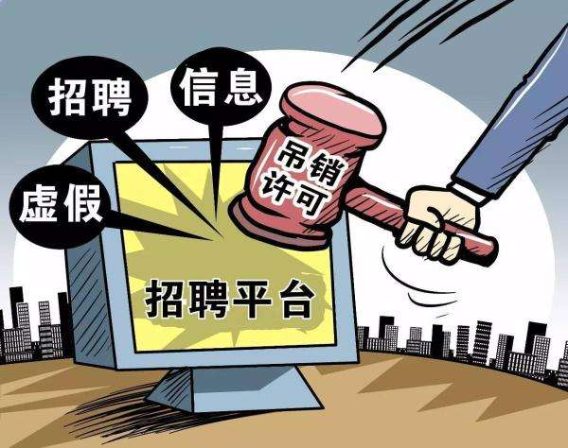
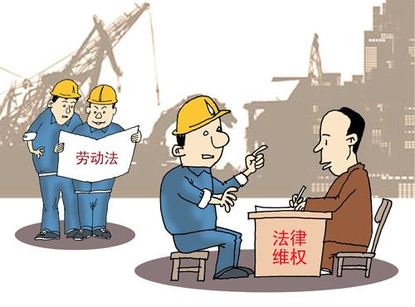
（3）劳动者：
基础——自觉履行劳动者的义务；
意识——明确自己所享有的权利，增强权利意识和法律意识；
依据——遵循劳动合同制度，依法与用人单位签订劳动合同；
途径——当自己的权益受到侵犯时，可以通过投诉、协商、申请调解、申请仲裁、向法院起诉等途径加以维护。

Slide 47
五、企业融资与居民投资的多样化
1.储蓄存款、股票、债券和商业保险
 |  | 储蓄存款 | 股票 | 债券 | 商业保险
不同点 | 性质 | 储蓄 | 所有权证书 | 债务证书 | 风险保障
 | 收益权 | 取款获息 | 取得股息和红利，经营好坏决定着股票的收益 | 定期收取债券利息 | 按保险合同，从保险公司获得相应经济补偿
 | 偿还方式 | 按存款方式获得本金和利息 | 不能退股，只能转售股票 | 具有明确的付息期限，必须偿还本金 | 当保险事故发生后，投保人可获得赔偿或保险金
 | 投资特点 | 便捷的投资 | 高风险、高收益同在 | 稳健的投资 | 规避风险的投资

Slide 48
五、企业融资与居民投资的多样化
1.储蓄存款、股票、债券和商业保险
 | 储蓄存款 | 股票 | 债券 | 商业保险
相同点 | 都是个人投资行为，对国家建设和公民生活有利，都能给投资者带来一定的收益。符合高收益、高风险的投资原则。 从风险性上看：股票＞债券＞储蓄＞保险。 从收益性上看：股票＞债券＞储蓄，企业债券＞金融债券＞国债
投资原则 | ①要注意投资的回报率，也要注意投资的风险性； ②要注意投资方式的多元化； ③投资要根据自己的实际情况、自己的经济实力，量力而行； ④投资既要考虑个人利益，也要考虑国家利益，不得违反国家的法律法规。做到利国利民，同时不违反国家法律、政策

Slide 49
2.国债、金融债券和企业债券
 |  | 国债 | 金融债券 | 企业债券
不同点 | 发行主体 | 国家 | 金融机构 | 企业
 | 风险情况 | 信用度高，风险最小 | 安全性较国债低，比企业债券高 | 风险最高
 | 收益情况 | 利率一般高于同期银行储蓄存款利率，低于其他债券利率 | 利率通常高于国债和银行储蓄存款利率，低于一般的企业债券利率 | 收益最高，利率通常高于国债和金融债券
 | 流通情况 | 最强 | 较强 | 流通性不强，到期之前可转让
相同点 |  | 都是投资手段，都有风险

Slide 50
知识拓展
关于投资的相关知识
（1）发行国债属于扩张性（积极的）财政政策，国家发行国债的目的是弥补财政赤字，增加支出。
（2）理财产品的流通性是指其交易的难易程度，流动性是指其变现即收回投资的难易程度。
（3）影响居民投资的因素：收益性和风险性、消费支出、收入来源、国民经济发展状况、宏观经济政策、社会收入分配调整等。

Slide 51
知识拓展
全面认识居民投资的经济影响
（1）影响居民投资的多种因素：居民投资不但受到投资收益性和风险性的影响，而且受到消费支出、收入来源、国民经济发展状况、宏观经济政策、社会收入分配调整等多种经济因素的影响。
（2）从社会再生产四个环节看居民投资对经济的影响
①生产：居民投资有利于弥补市场资金的不足，为企业生产提供资金，也是企业融资的重要途径。
②分配：我国坚持按劳分配为主体、多种分配方式并存的分配制度，居民投资有利于拓宽居民收入来源，增加居民收入渠道，提高资源的利用率。
③交换：居民投资的增加，特别是对股票和债券投资的增加，有利于增加市场有效需求，弥补生产资源的不足，扩大有效供给。
④消费：居民投资的增加有利于增加居民收入，为居民消费奠定基础。但是在收入一定的情况下，投资增加，会抑制消费需求，不利于扩大内需。更不利于平衡出口、投资和消费的结构，不利于经济发展方式转变。

